Slide 1
Tech challenge:
API para Consulta de Livros
Produzido: Augusto Santos Bettin
RM: rm367357
Linkedin: link

Slide 2



Construindo a Fundação: O Início do Sistema de Recomendação
Contexto
Desafio
Solução
A empresa no início do desenvolvimento de um projeto de recomendação de livros e necessita acessar as informações de seus livros para gerar o modelo
Para o primeiro passo para o desenvolvimento será necessário gerar um fluxo de dados do zero
Desenvolver um pipeline completo para extrair e transformar dados, disponibilizando-os através de uma API, com foco em escalabilidade e reuso futuro.

Slide 3
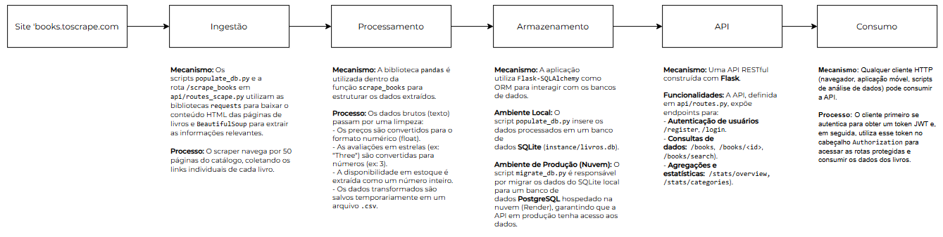
Arquitetura atual

Slide 4
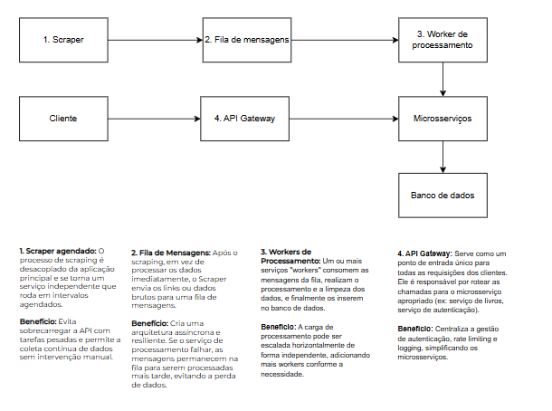
Proposta de arquitetura futura

Slide 5
Cenário de uso
Extração de Dados:
O cientista de dados utiliza um script em Python com a biblioteca requests para interagir com a API.
Primeiro, ele se autentica na rota /login para obter um token de acesso.
Em seguida, ele faz uma chamada para a rota /books para obter o dataset completo de todos os livros, convertendo a resposta JSON em um DataFrame do pandas.
Insights iniciais (Pré - EDA):
Com os dados em um DataFrame, o cientista explora as informações.
Ele utiliza as rotas /stats/overview e /stats/categories para obter um resumo rápido sobre a distribuição de preços, avaliações e a contagem de livros por categoria.
Ele analisa a correlação entre o preço e a avaliação, a popularidade das categorias e a distribuição das notas (estrelas).
Treinamento do Modelo:
Com base na análise, ele decide criar um modelo de recomendação baseado em conteúdo.
Ele utiliza técnicas de Processamento de Linguagem Natural (PLN) para vetorizar os títulos dos livros e combiná-los com outras features, como categoria e preço.
Ele treina um modelo que, ao receber um livro como entrada, calcula a similaridade com os outros livros e retorna os mais parecidos como recomendação.

Slide 6
Plano de Integração com Modelos de ML
Criação de um Microsserviço de ML:
Um novo serviço (ex: ML-Recomendacao-Service) é criado, também em Flask ou FastAPI, e containerizado.
Este serviço carrega o modelo de recomendação treinado e expõe um endpoint interno (ex: /predict) que recebe o ID de um livro e retorna uma lista de IDs de livros recomendados.
Novo Endpoint na API de Livros:
Uma nova rota, como GET /books/<int:book_id>/recommendations, é adicionada ao serviço de livros.
Orquestração da Chamada:
Quando um cliente chama GET /books/123/recommendations: a. O API Gateway encaminha a requisição para o Serviço de Livros. b. O Serviço de Livros faz uma chamada interna para o Serviço de ML, enviando as informações do livro de ID 123. c. O Serviço de ML processa a requisição, usa o modelo para gerar as recomendações e retorna uma lista de IDs (ex: [45, 210, 503]). d. O Serviço de Livros usa essa lista de IDs para buscar os dados completos dos livros recomendados no banco de dados. e. Finalmente, o Serviço de Livros retorna a lista completa de objetos de livros recomendados para o cliente.
Pipeline de Retreinamento:
Um pipeline automatizado de MLOps (GitHub Actions) é criado.
Este pipeline é executado periodicamente (ex: semanalmente) para:
Buscar os dados mais recentes do banco de dados.
Retreinar o modelo de recomendação.
Avaliar a performance do novo modelo e, se for superior ao antigo, implantá-lo automaticamente no Serviço de ML sem interromper o serviço.

